Slide 1
第五章 图的搜索算法

Slide 2
5.1 图搜索概述
图是一种限制最少的数据结构，因此更接近现实，实际问题中很多数据关系都可以抽象成图，相关问题则可利用图的基本算法进行求解。
很早就有专门研究图的是一门数学学科“图论”, 其中的计算问题包括图的搜索、路径问题、连通性问题、可平面性检验、着色问题、网络优化等。

Slide 3
5.1.1 图及其术语
1.显式图与隐式图
在路径问题、连通性问题、可平面性检验、着色问题和网络优化等问题中，图的结构是显式给出的，包括图中的顶点、边及权重，这类图我们称为显式图，也就是一般意义上的图。
隐式图是由问题的初始结点，为了求解或求证问题，根据题目的规则(一般是由题目的意思隐含给出的)，也就是生成子结点的约束条件，逐步扩展结点，直到得到目标结点为止的一个隐式的图。

Slide 4
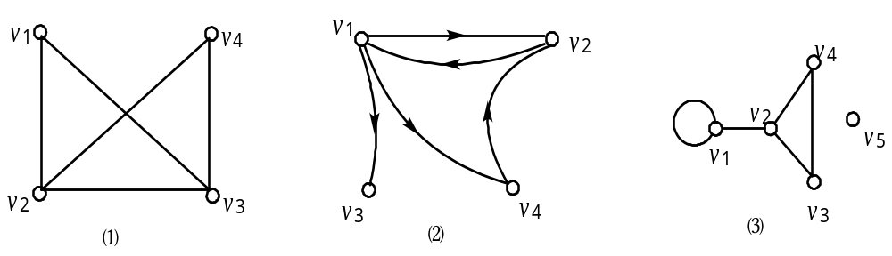
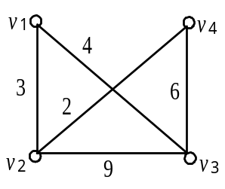
2.显式图的常用术语
图 5-2
图 5-1
如图5-1所示的 ⑴， ⑵， ⑶均为显式图 (Graph)。图中的这些点(v1,v2,…,vn)被称为顶点 (vertex)或结点，连接顶点的曲线或直线称为边 (edge)。
通常将这种由若干个顶点以及连接某些顶点的边所组成的图形称为图，顶点通常被称作是图中的数据元素 。

Slide 5
图
图5-2
图5-1
带权图：给图5-1中各图的边上附加一个代表性数据 (比如表示长度、流量或其他 )，则称其为带权图 。
环 (cycle)：图5-1中 ⑶图中的 v1点本身也有边相连，这种边称为环。
有限图：顶点与边数均为有限的图，如图5-1中的三个图均属于有限图。

Slide 6
图
图 5-2
图 5-1
简单图：没有环且每两个顶点间最多只有一条边相连的图，如图5-1中的⑴图。
邻接与关联：当(v1,v2)∈E，或<v1,v2>∈E，即v1,v 2间有边相连时，则称 v 1和 v 2是相邻的，它们互为邻接点( adjacent)，同时称( v 1, v 2)或 <v 1, v 2 >是与顶点 v 1, v 2相关联的边。

Slide 7
顶点的度数 (degree)：从该顶点引出的边的条数，即与该顶点相关联的边的数目，简称度。
入度( indegree)：有向图中把以顶点 v为终点的边的条数称为是顶点 v的入度。
出度( outdegree)：有向图中把以顶点 v为起点的边的条数称为是顶点 v的出度。
终端顶点：有向图中把出度为 0的顶点称为终端顶点，如图5-1中⑵图的 v3。
图 5-2
图 5-1

Slide 8
路径与路长：在图 G=(V, E)中，如果存在由不同的边 (vi0, vi1 ), (vi1,vi2 ),…,(vin-1, vin )或是 <vi0,vi1> , <vi1,vi2> , …,<vin-1,vin>)组成的序列，则称顶点vi0,vin是连通的，顶点序列( vi0,vi1,vi2, …, vin)是从顶点 vi0到顶点vin的一条道路。路长是道路上边的数目，vi0到 vin的这条道路上的路长为 n。
连通图：对于图中任意两个顶点 v i、 v j ∈V， v i、 v j之间有道路相连，则称该图为连通图。如 5-1中的 ⑴图。
网络：带权的连通图，如图 5-2所示。
图 5-2
图 5-1

Slide 9
3.隐式图术语
树是图的特例，隐式图的搜索空间多是树形结构，下面是两种典型的隐式图：
1)子集树
当所求问题是从n个元素的集合S中找出满足某种性质的子集时，解空间为子集树
这n个元素在子集中或被选取记为1，不在子集中或被舍去记为0，这样搜索空间为：
(0,0,…,0,0), (0,0,…,0,1), (0,0,…,1,0), (0,0,…,1,1), … (1,1,…,1,1)。共2^{n} 个状态。若表示为树形结构就是一棵有2^{n}个叶结点的二叉树，对树中所有分支进行遍历的算法都必须耗时O(2^{n})。

Slide 10
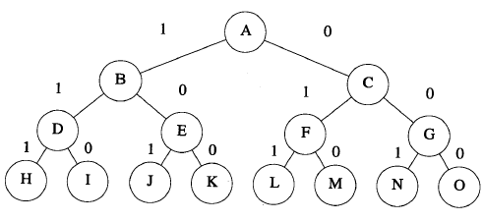
图5-3 n=3的子集树

Slide 11
2)排列树
当所求问题是从n个元素的集合S中找出满足某种性质的排列时，解空间为排列树。
搜索空间为：
(1,2,3,…,n-1,n), (2,1,3,…,n-1,n), (2,3,1,…,n-1,n),(2,3,4,1,…,n-1,n),(n,n-1,…,3,2,1)
第一个元素有n 种选择，第二个元素有n-1种选择，第三个元素有n-2种选择，…，第n个元素有1种选择，共计n!个状态。若表示为树形就是一个n度树，这样的树有n! 个叶结点，所以每一个遍历树中所有节点的算法都必须耗时O(n! )

Slide 12
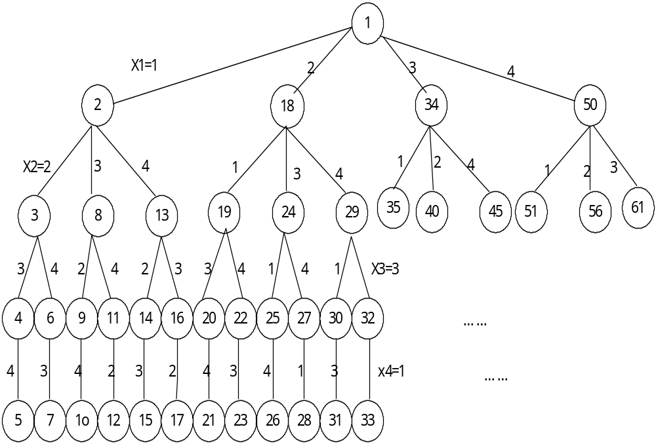
图5-3 n=4的部分排列树

Slide 13
4.图的存储
常用的存储方法：邻接矩阵和邻接表
1)邻接矩阵法
邻接矩阵是表示顶点之间相邻关系的矩阵，
设G=(V,E)是具有n个顶点的图，则G的邻接矩阵可定义为：
A[i,j]=1, 若(Vi,Vj)或<Vi,Vj>是E(G)中的边。
A[i,j]=0, 若 (Vi,Vj)或<Vi,Vj>不是E(G)中的边。
若G是网络，则邻接矩阵可定义为：
A[i,j]=W_{ij} 若(Vi,Vj)或<Vi,Vj>属于E(G);
A[i,j]=0或∞ 若(Vi,Vj)或<Vi,Vj> 不属于E(G);
其中，W_{ij}表示边上的权值，∞表示一个计算机允许的，大于所有边上权值的数；

Slide 14
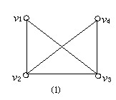
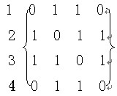

Slide 15
2)邻接表
对于图G中的每个结点Vi, 把所有邻接于Vi的顶点Vj链成一个单链表，这个单链表就称为顶点Vi的邻接表。
邻接表由边表和顶点两部分组成。
边表为一个单链表，每个表结点均有两个域：
①邻接点域adjvex，存放与vi相邻接的顶点v_{j}的序号j。
②链域next，将邻接表的所有表结点链在一起。
顶点表为一数组，每个元素均有两个域：
①顶点域vertex，存放顶点v_{i}的信息
②指针域firstedge， v_{i}的边表的头指针。
对于无向图来说，vi的邻接表中每个表结点都对应于与vi相关联的一条边，
对于有向图来说，vi的邻接表中每个表结点对应于vi为始点射出的一条边。

Slide 16
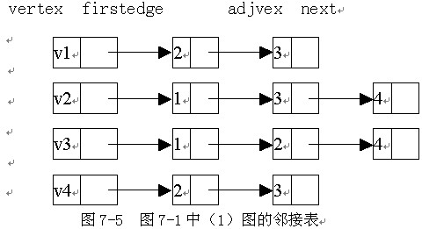
图7.1
顶点表
边表
图5-5 图5-1中(1)图的邻接表

Slide 17
5.1.2 图搜索及其术语
1.穷举搜索与启发式搜索
穷举搜索是对图的最基本的搜索算法，是蛮力策略的一种表现形式。即不考虑给定问题的特有性质，按事先定好的顺序，依次运用规则，盲目搜索的方法。
启发式搜索是利用一些启发信息，提前判断出先搜索哪些状态可能尽快找到问题的解或某些情况不可能取到最优解，从而可以提前舍弃对这些状态的尝试。即考虑给定问题的特有性质，选用合适的细则，提高搜索的效率。

Slide 18
2.相关概念和术语
问题状态: 即树中的每一个结点。
状态空间: 由根结点到其它结点的所有路径。
解状态: 对于问题状态S，由根到S的那条路径确定了这解空间中的一个元组，S即解状态。
答案状态: 对于解状态S ，由根到S的这条路径确定了这问题的一个解
状态空间树:解空间的树结构。

Slide 19
活结点：如果已生成一个结点而它的所有儿子结点还没有全部生成，则这个结点叫做活结点。
E-结点：当前正在生成其儿子结点的活结点叫E-结点(正扩展的结点)。
死结点 ：不再进一步扩展或者其儿子结点已全部生成的结点就是死结点 。

Slide 20
5．2 广度优先搜索
设图G的初始状态是所有顶点均未访问过，以G中任选一顶点v为起点，则广度优先搜索定义为：首先访问v，接着访问v的所有邻接点w1,…wt，然后依次访问与w1,…wt邻接且未访问过的顶点。直到与v有路径的顶点都访问到为止。
若G是连通图，则一次就能搜索完所有结点，否则另选一个尚未访问的顶点继续上述搜索。

Slide 21
5.2.1 广度优先搜索的应用

Slide 22
【例1】已知若干个城市的地图，求从一个城市到另一个城市的路径，要求路径中经过的城市最少。
算法设计：
图的广度优先搜索类似树的层次遍历。

Slide 23
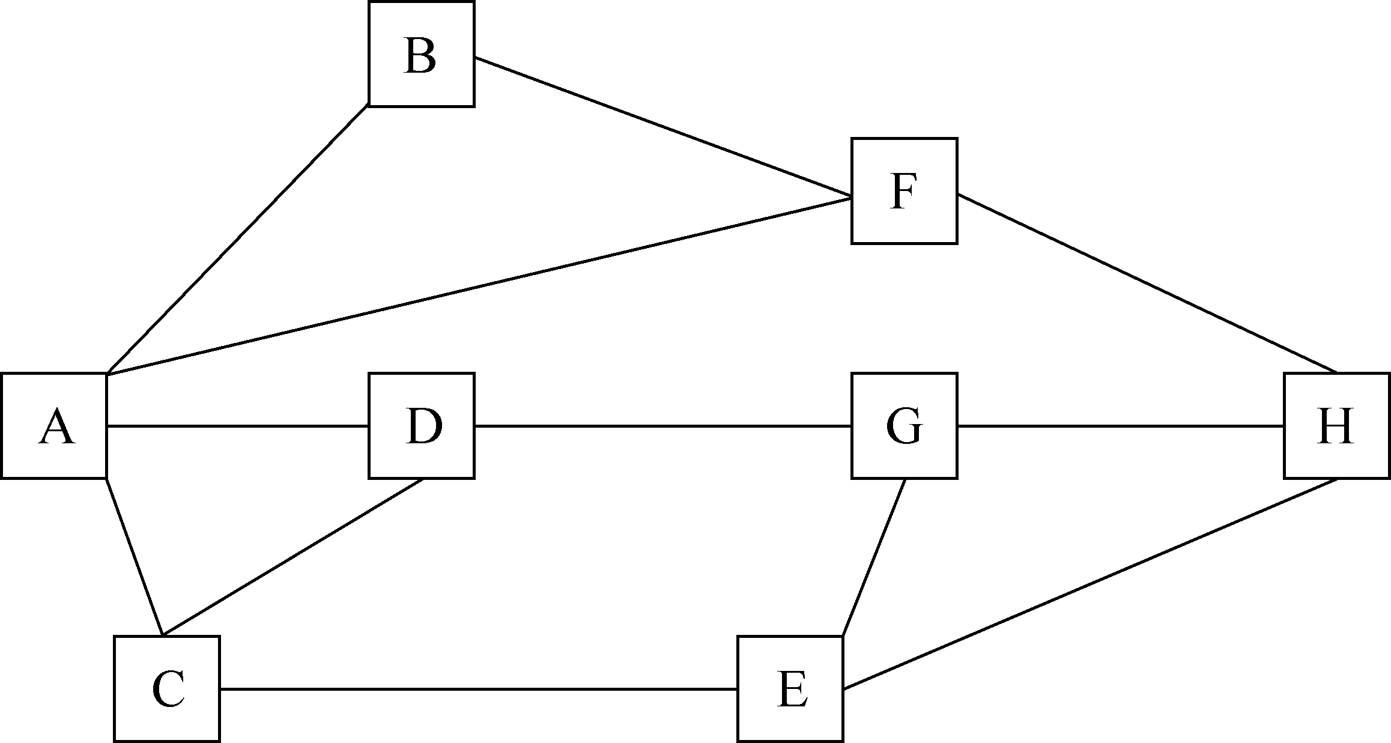
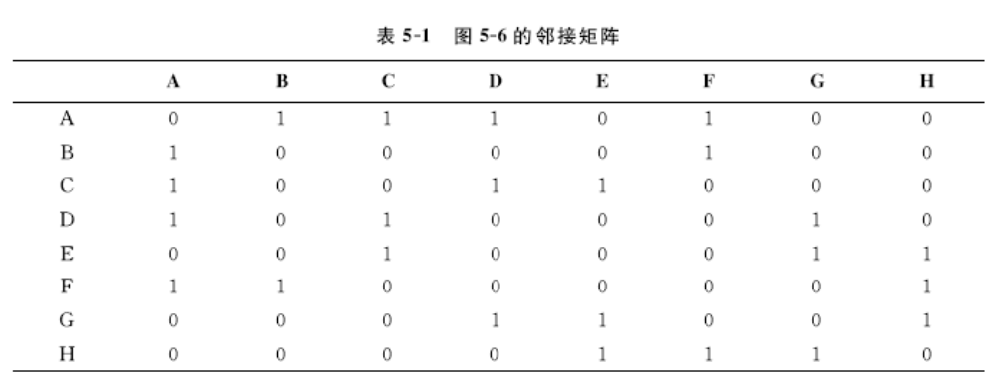
如图5-6表示的是从城市A到城市H的交通图。从图中可以看出，从城市A到城市H要经过若干个城市。现要找出一条经过城市最少一条路线。
图5-6

Slide 24
具体过程如下：
1)将城市A(编号1)入队。
2)将队首所指的城市所有可直通的城市入队(如果这个城市在队中出现过就不入队),然后将队首加1，得到新的队首城市。重复以上步骤，直到城市H入队为止。当搜到城市H时，搜索结束。
3)输出最少城市线路。

Slide 25
数据结构设计：
1)结构数组sq作为结点的存储空间。
struct{int city,pre;}sq[100];
2)队列的每个结点有两个成员：sq[i].city记录入队的城市，sq[i].pre记录该城市的前趋城市在队列中的下标，这样通过sq[i].pre就可以倒推出最短线路。
3)设置数组visited[]记录已搜索过的城市。

Slide 26
int jz[8][8]={{0,1,1,1,0,1,0,0}, {1,0,0,0,0,1,0,0} , {1,0,0,1,1,0,0,0} , {1,0,1,0,0,0,1,0} , {0,0,1,0,0,0,1,1} , {1,1,0,0,0,0,0,1} , {0,0,0,1,1,0,0,1} , {0,0,0,0,1,1,1,0};
struct {int city,pre;}sq[100];
int qh,qe,visited[100];
main()
{ int i,n=8;
for(i=1;i<=n,i=i+1) { visited[i]=0;}
search();
}
out( ); /输出路径/
{ print(char(64)+sq[qe].city);
while(sq[qe].pre<>0)
{ qe=sq[qe].pre;
print('--', char(64)+sq[qe].city);
}
}

Slide 27
search( )
{ qh=0; qe=1; sq[1].city=1; sq[1].pre=0; visited[1]=1;
while( qh<>qe) /当队不空/
{ qh=qh+1;
for(i=1;i<=n,i++) /扩展结点/
if (jz[sq[qh].city][i]=1 and visited[i]=0)
{ qe=qe+1; /结点入队/
sq[qe].city=i; sq[qe].pre=qh; visited[i]=1;
if (sq[qe].city=8) { out( ); return ;}
}
}
print("No avaliable way.");
}
算法分析：时间复杂度是O(n)；空间复杂性为(n²)，包括图本身的存储空间和搜索时辅助空间"队"的存储空间。

Slide 28
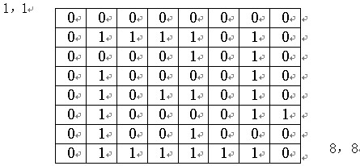
【例2】走迷宫问题
迷宫是许多小方格构成的矩形，在每个小方格中有的是墙(图中的"1")有的是路(图中的"0")。走迷宫就是从一个小方格沿上、下、左、右四个方向到邻近的方格，当然不能穿墙。设迷宫的入口是在左上角(1,1)，出口是右下角(8,8)。根据给定的迷宫，找出一条从入口到出口的路径。

Slide 29
算法设计：
方法同上例一样，从入口开始广度优先搜索可到达的方格入队，再扩展 队首的方格，直到搜索到出口时算法结束。
对于迷宫中任意一点A(i，j)，有四个搜索方向：
向上A(i-1，j)
向下A(i+1，j)
向左A(i，j-1)
向右A(i，j+1)

Slide 30
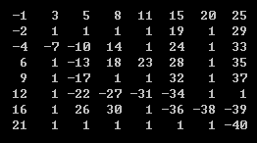

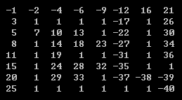

两种搜索方向

Slide 31
数据结构设计：
用数组做队的存储空间，队中结点有三个成员：行号、列号、前一个方格在队列中的下标。搜索过的方格不另外开辟空间记录其访问的情况，而是用迷宫原有的存储空间置元素值为"-1"时，标识已经访问过该方格。
用数组fy={1,-1,0,0}、fx={ 0,0,1,-1 } 模拟上下左右搜索时的下标的变化过程。

Slide 32
int maze[8][8]= {{0,0,0,0,0,0,0,0},{0,1,1,1,1,0,1,0}, {0,0,0,0,1,0,1,0}, {0,1,0,0,0,0,1,0}, {0,1,0,1,1,0,1,0}, {0,1,0,0,0,0,1,1}, {0,1,0,0,1,0,0,0}, {0,1,1,1,1,1,1,0} };
int fy[4]={1,-1,0,0},fx[4]={0,0,1,-1};
struct{int x,y,pre;} sq[100];
int qh,qe;
void out( )
{ printf("(%d,%d) ",sq[qe].x,sq[qe].y);
while(sq[qe].pre!=0)
{ qe=sq[qe].pre;
printf("--(%d,%d) ",sq[qe].x,sq[qe].y);
}
}
int check(int i,int j)
{ int flag=1;
if(i<0 || i>7 || j<0 || j>7)flag=0;
if(maze[i][j]!=0) flag=0;
return (flag);
}

Slide 33
void search( )
{ int i,j,k;
qh=0; qe=1; maze[0][0]=-1;
sq[1].pre=0; sq[1].x=0; sq[1].y=0;
while( qh!=qe)
{ qh=qh+1;
for(k=0;k<4;k=k+1)
{ i=sq[qh].x+fx[k]; j=sq[qh].y+fy[k];
if( check(i,j)==1)
{ qe=qe+1; sq[qe].x=i; sq[qe].y=j;
sq[qe].pre=qh; maze[i][j]=-1;
if(sq[qe].x==7 && sq[qe].y==7)
{ out();
return ;
}
}
}
}
printf("无解\n");
}
int fy[4]={1,-1,0,0},fx[4]={0,0,1,-1};

Slide 34
void main( )
{
search( );
｝
算法分析：
算法的时间复杂度并不复杂是O(n)，算法的空间复杂性为O(n²)，包括图本身的存储空间和搜索时辅助空间"队"的存储空间。

Slide 35
5.3 深度优先搜索
深度优先遍历首先访问出发点v，并将其标记为已访问过；然后依次从v出发搜索v的每个邻接点w。若w未曾访问过，则以w为新的出发点继续进行深度优先遍历，直至图中所有和源点v有路径相通的顶点均已被访问为止。
若此时图中仍有未访问的顶点，则另选一个尚未访问的顶点作为新的源点重复上述过程，直至图中所有顶点均已被访问为止。

Slide 36
5.3.1 深度优先搜索的应用
【例1】走迷宫问题：问题同5.2.1【例2】
算法设计：深度优先搜索，就是一直向着可通行的下一个方格行进，直到搜索到出口就找到一个解。若行不通时，则返回上一个方格，继续搜索其它方向。

Slide 37

数据结构设计：用迷宫本身的存储空间记录走过的信息，同时标识是否可行：
maze[i][j]=3 标识走过的方格 ；
maze[i][j]=2 标识走入死胡同的方格，
这样，最后存储为"3"的方格为可行的方格。而当一个方格四个方向都搜索完还没有走到出口，说明该方格或无路可走或只能走入了"死胡同"。

Slide 38
int maze[8][8]= {{0,0,0,0,0,0,0,0},{0,1,1,1,1,0,1,0}, {0,0,0,0,1,0,1,0}, {0,1,0,0,0,0,1,0}, {0,1,0,1,1,0,1,0}, {0,1,0,0,0,0,1,1}, {0,1,0,0,1,0,0,0}, {0,1,1,1,1,1,1,0} };
int fy[4]={1,-1,0,0},fx[4]={0,0,1,-1};
int total;
main( )
{ int total=0;
maze[0][0]=3; /入口坐标设置已走标志/
search(0,0);
print("Total is",total); /统计总步数/
}

Slide 39
search(int i, int j)
{ int k,newi,newj;
for(k=0;k<4;k++) /搜索可达的方格/
if(check(i,j,k)=1)
{ newi=i+fx[k]; newj=j+fy[k];
maze[newi][newj]=3; /来到新位置后,设置已走过标志/
if (newi=7 and newj=7) /到出口则输出,否则下一步递归/
Out( );
else search(newi,newj);
}
maze[i][j]=2; /某一方格只能走入死胡同/
}

Slide 40
Out( )
{ int i,j;
for( i=0;i<8;i++)
{ print("换行符");
for(j=0;j<8;j++)
if(maze[i][j]=3)
{ print("V");
total++; /统计总步数/
}
else print("*");
}
}

Slide 41
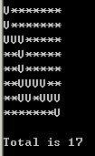

check(int i,int j,int k)
{ int flag=1;
i= i+fx[k];
j= j +fy[k];
if(i<0 or i>7 or j<0 or j>7) flag=0;
else if(maze[i][j]<>0) flag=0;
return(flag);
}

Slide 42
算法说明：
1)和广度优先算法一样每个方格有四个方向可以进行搜索，这样一个结点(方格)就可多次成为“活结点”，而在广度优先算法一个结点(方格)只有一次成为“活结点”，一出队就成了死结点。
2)用广度优先算法，搜索出的是一条最短的路径，而用深度优先搜索则只能找出一条可行的路径，而不能保证是最短的路径。
3)在空间效率上二者相近。都需要辅助空间。

Slide 43
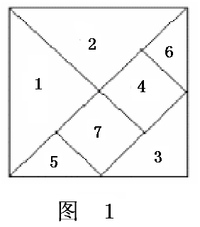
【例2】有如图1所示的七巧板，设计算法，使用至多四种不同颜色对七巧板进行涂色(每块涂一种颜色)，要求相邻区域的颜色互不相同，打印输出所有可能的涂色方案。

Slide 44
问题分析:
为了让算法能识别不同区域间的相邻关 系，我们把七巧板上每一个区域看成一个顶点，若两个区域相邻，则相应的顶点间用一条边相连，这样该问题就转化为一个图的搜索问题了。

Slide 45
算法设计:
按顺序分别对１号、２号、......、７号区域进行试探性涂色，用１、２、３、４号代表４种颜色。
则涂色过程如下：
1)对某一区域涂上与其相邻区域不同的颜色。
2)若使用４种颜色进行涂色均不能满足要求，则回溯一步，更改前一区域的颜色。
3)转步骤１继续涂色，直到全部区域全部涂色为止，输出结果。
已经有研究证明，对任意的平面图至少存在一种四色涂色法。

Slide 46
数据采用的存储结构：邻接矩阵存储
  0 1 0 0 1 0 1
  1 0 0 1 0 1 0
  0 0 0 1 0 0 1
  0 1 1 0 0 1 1
  1 0 0 0 0 0 1
  0 1 0 1 0 0 0
1 0 1 1 1 0 0

Slide 47
int data[7][7], n=7, color[7],total;
main( )
{ int i,j;
for(i=0;i<n;i++)
for(j=0;j<n;j++) input(data[i][j]);
for(j=0;j<n;j++) color[j]=0;
total=0;
try(0);
print('换行符,Total=',total);
}

Slide 48
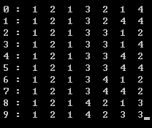
try(int s)
{ int i,;
if (s>6) output( );
else
for(i=1;i<=4;i++)
{ color[s]=i;
if (colorsame(s)==0) try(s+1);
}
}
output( )
{ int i,;
print(换行符，serial number：',total);
for( i=0;i<n;i++) print(color[i]);
total=total+1;
}

Slide 49
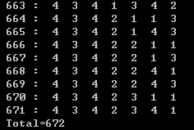
colorsame(int s) /判断相邻点是否同色/
{ int i,flag;
flag=0;
for(i=0;i<=s-1;i++)
if (data[i][s]=1 and color[i]=color[s]) flag=1;
return(flag)
}

Slide 50
5.4 回 溯 法
  回溯算法实际是一个类似枚举的搜索尝试方法，它的主题思想是在搜索尝试中找问题的解，当不满足求解条件就"回溯"返回，尝试别的路径。回溯算法是尝试搜索算法中最为基本的一种算法，其采用了一种"走不通就掉头"的思想，作为其控制结构。

Slide 51
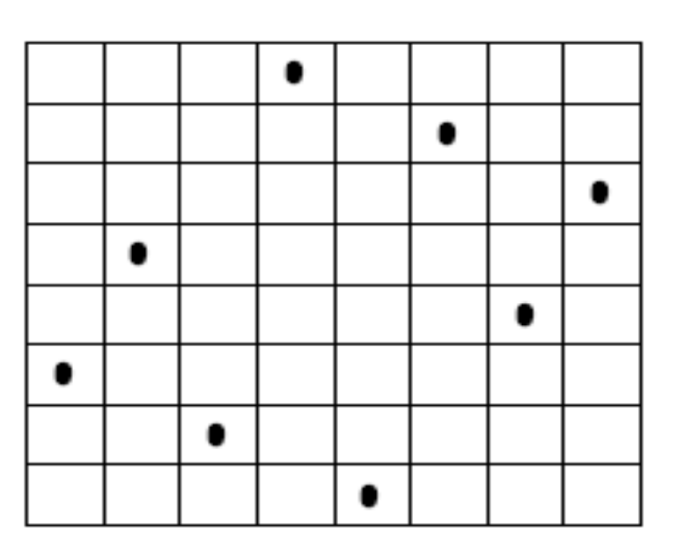
5.4.1 认识回溯法
【例1】八皇后问题模型建立
要在8*8的国际象棋棋盘中放八个皇后，使任意两个皇后都不能互相吃掉。规则：皇后能吃掉同一行、同一列、同一对角线的任意棋子。如图为一种方案，求所有的解。

Slide 52
模型建立
不妨设八个皇后为xi，她们分别在第i行(i=1，2，3，4……，8)，这样问题的解空间就是八个皇后所在列的序号 (x1,x2,x3,x4,x5,x6,x7,x8),搜索空间是1≤xi≤8(i=1，2，3，4……，8)，共8⁸个状态。
约束条件是(1,x1),(2,x2) ,(3,x3),(4,x4) ,(5,x5), (6,x6) , (7,x7), (8,x8)不在同一行、同一列和同一对角线上。

Slide 53
虽然问题共有8⁸个状态，但算法不会真正地搜索这么多的状态，因为前面已经说明，回溯法采用的是“走不通就掉头”的策略，有些状态会被排除掉。

Slide 54
算法设计1：加约束条件的枚举算法
  最简单的算法就是通过八重循环模拟搜索空间中的8⁸个状态，按深度优先思想，从第一个皇后从第一列开始搜索，每前进一步检查是否满足约束条件,不满足时，用continue语句回溯，满足约束条件，开始下一层循环，直到找出问题的解。

Slide 55
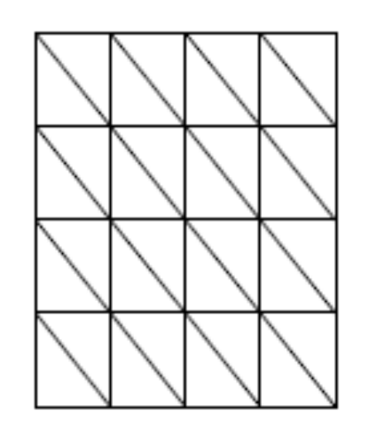
  约束条件：
  不在同一列： xi<>xj
  不在同一主对角线上：xi-i<>xj-j,
  不在同一副对角线上：xi+i <> xj+j
  因此，不在同一对角线上的约束条件表示为abs(xi-xj)<>abs(i-j)

Slide 56
算法1：
main( )
{ int a[9];
for (a[1]=1;a[1]<=8;a[1]++)
for (a[2]=1;a[2]<=8;a[2]++)
{ if ( check(a,2)=0 ) continue;
for (a[3]=1;a[3]<=8;a[3]++)
{ if(check(a,3)=0) continue;
for (a[4]=1;a[4]<=8;a[4]++)
{ if (check(a,4)=0) continue;
for (a[5]=1;a[5]<=8;a[5]++)
{ if (check(a,5)=0) continue;
for (a[6]=1;a[6]<=8;a[6]++)
{ if (check(a,6)=0) continue;

Slide 57
for(a[7]=1;a[7]<=8;a[7]++)
{ if (check(a,7)=0) continue;
for(a[8]=1;a[8]<=8;a[8]++)
{ if (check(a,8)=0) continue;
else
for(i=1;i<=8;i++) print(a[i]);
}
}
}
}
}
}
}
}

Slide 58
check(int a[ ],int n)
{ int i;
for(i=1;i<=n-1;i++)
if (abs(a[i]-a[n])=abs(i-n)) or (a[i]=a[n])
return(0);
return(1);
}

Slide 59
算法分析1：
若将算法中循环嵌套间的检查是否满足约束条件的:
if (check(a[],i)=0)continue; i=2,3,4,5,6,7
语句都去掉，只保留最后一个检查语句：
if (check(a[],8)=0)continue;

Slide 60
相应地check()函数修改成：
check(a[],n)
{ int i,j;
for(i=2;i<=n;i++)
for(j=1;j<=i-1;j++)
if( abs(a[i]-a[j])=abs(i-j) or a[i]=a[j] )
return(0);
return(1);
}
则算法退化成完全的盲目搜索，复杂性就是8⁸了

Slide 61
算法设计2：非递归回溯算法
以上的枚举算法可读性很好，但它只能解决八皇后问题，而不能解决任意的n皇后问题。下面的非递归算法可以说是典型的回溯算法模型。

Slide 62
算法2：
int a[20],n;
main( )
{ input(n);
backdate(n);
}

Slide 63
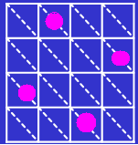
backdate (int n)
{ int k;
a[1]=0; k=1;
while( k>0 )
{ a[k]=a[k]+1;
while ((a[k]<=n) and (check(k)=0)) /搜索第k个皇后位置/
a[k]=a[k]+1;
if( a[k]<=n)
if(k=n ) output(n); / 找到一组解/
else
{ k=k+1; /继续为第k+1个皇后找到位置/
a[k]=0; /注意下一个皇后一定要从头开始搜索/
}
else k=k-1; /回溯/
}
}

Slide 64
check(int k)
{ int i;
for(i=1;i<=k-1;i++)
if (abs(a[i]-a[k])=abs(i-k)) or (a[i]=a[k])
return(0);
return(1);
}
output( )
{ int i;
for(i=1;i<=n;i++) print(a[i]);
}

Slide 65
算法设计3：递归算法
这种方式也可以解决任意的n皇后问题。
这里我们用第三章 “利用数组记录状态信息”的技巧，用三个数组b,c,d分别记录棋盘上的n个列、n个主对角线和n个副对角线的占用情况。

Slide 66
以四阶棋盘为例，如图5-13，共有2n-1=7个主对角线，对应地也有7个副对角线。
图5-13 四皇后棋盘示意图

Slide 67
用i，j分别表示皇后所在的行和列
同一主对角线上的行列下标的差一样，若用表达式i-j编号，则范围为[-n+1,n-1]，所以我们用表达式i-j+n对主对角线编号，范围就是[1,2n-1]。
同样地，副对角线上行列下标的和一样，用表达式i+j编号，则范围为[2,2n]。

Slide 68
算法3：
int a[20],b[20],c[40],d[40];
int n,t; /t记录解的个数/
main( )
{ int i;
input(n);
for(i=1;i<=n;i++) //初始化
{ b[i]=0;
c[i]=0; c[n+i]=0;
d[i]=0; d[n+i]=0;
}
try(1);
}

Slide 69
try(int i)
{ int j;
for(j=1;j<=n;j++) /第i个皇后有n种可能位置/
if (b[j]=0) and (c[i+j]=0) and (d[i-j+n]=0)
{ a[i]=j; /摆放皇后/
b[j]=1; /占领第j列/
c[i+j]=1; d[i-j+n]=1; /占领两个对角线/
if (i<n)
try(i+1); /n个皇后没有摆完，递归摆放下一皇后/
else output( ); /完成任务，打印结果/
b[j]=0; c[i+j]=0; d[i-j+n]=0; /回溯/
}
}

Slide 70
output( )
{ int k;
t=t+1;
print(t,' ');
for( k=1;k<=n;k++)
print(a[k],' ');
print(" 换行符");
}

Slide 71
递归算法的回溯是由函数调用结束自动完成的，也不需要指出回溯点，但也需要"清理现场"—将当前点占用的位置释放，也就是算法try()中的后三个赋值语句。

Slide 72
算法4：
int a[20];
int n,t; /t记录解的个数/
main( )
{ int i;
input(n);
try(1);
}

Slide 73
try(int i)
{ int j ;
if (i>n) output( );
else
for(j=1;j<=n;j++)
{ a[i]=j;
if (check(i)=1 ) try(i+1);
}
}
for(j=1;j<=n;j++)
{ a[i]=j;
if (check(i)=1 )
if (i=n) output( );
else try(i+1);
}

Slide 74
check(int k)
{ int i;
for(i=1;i<=k-1;i++)
if (abs(a[i]-a[k])=abs(i-k)) or (a[i]=a[k])
return(0);
return(1);
}
output( )
{ int k;
t=t+1;
print(t,' ');
for( k=1;k<=n;k++)
print(a[k],' ');
print(" 换行符");
}

Slide 75
5.4.2 应用1—基本的回溯搜索
【例2】马的遍历问题
在n*m的棋盘中，马只能走日字。马从位置(x,y)处出发，把棋盘的每一格都走一次，且只走一次。找出所有路径。

Slide 76
问题分析
马是在棋盘的点上行走的，所以这里的棋盘是指行有Ｎ条边、列有Ｍ条边。而一个马在不出边界的情况下有八个方向可以行走，如当前坐标为(x,y)则行走后的坐标可以为：
(x+1,y+2) ,( x+1, y-2),( x+2, y+1),( x+2, y-1),
(x-1, y -2),(x -1, y+2), ( x -2, y -1),( x -2, y+1)

Slide 77
算法设计
搜索空间是整个n*m个棋盘上的点。约束条件是不出边界且每个点只经过一次。
搜索过程是从任一点(x,y)出发，按深度优先的原则，从八个方向中尝试一个可以走的点，直到走过棋盘上所有n*m个点。用递归算法易实现此过程。
注意问题要求找出全部可能的解，就要注意回溯过程的清理现场工作，也就是置当前位置为未经过。

Slide 78
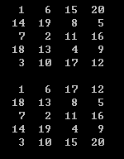
数据结构设计
1)用一个变量dep记录递归深度，也就是走过的点数，当dep=n*m时，找到一组解。
2)用n*m的二维数组记录马行走的过程，初始值为0表示未经过。搜索完毕后，起点存储的是"1"，终点存储的是 "n*m"。

Slide 79
int n=5 , m=4, dep , i, x , y , count;
int fx[8]={1,2,2,1,-1,-2,-2,-1} ,
fy[8]={2,1,-1,-2,-2,-1,1,2} , a[n][m];
main( )
{ count=0; dep=1;
input(x,y);
for(i=1;i<=n;i++) for(j=1;j<=m;j++) a[i][j]=0;
a[x][y]=1;
find(x,y,2);
if (count=0 ) print("No answer!");
else print("count=!",count);
}

Slide 80
find(int x,int y,int dep)
{ int i , xx , yy ;
for (i=1;i<=8;i++) /加上方向增量,形成新的坐标/
{ xx=x+fx[i]; yy=y+fy[i];
if (check(xx,yy)=1) /判断新坐标是否出界,是否已走过?/
{ a[xx][yy]=dep; /走向新的坐标/
if (dep=n*m) output( );
else find(xx,yy,dep+1); /从新坐标出发,递归下一层/
a[xx][yy]=0; /回溯,恢复未走标志/
}
}
}

Slide 81
output( )
{ count=count+1;
print("换行符");
print('count=',count);
for( x=1;x<=n;y++ )
{ print("换行符");
for ( y=1;y<=m;x++ )
print(a[x][y]);
}
}
int check(int i,int j)
{ int flag=1;
if(i<1 or i>n or j<1 or j>m) flag=0;
if(a[i][j]<>0)flag=0;
return (flag);
}

Slide 82
【例3】素数环问题
把从1到20这20个数摆成一个环，要求相邻的两个数的和是一个素数。

Slide 83
算法设计
尝试搜索从1开始，每个空位有2-20共19种可能，约束条件就是填进去的数满足：与前面的数不相同；且与前面相邻数据的和是一个素数。第20个数还要判断和第1个数的和是否素数。

Slide 84
main()
{ int a[20],k;
for (k=1;k<=20;k++) a[k]=0;
a[1]=1;
try(2);
}

Slide 85
try(int i)
{ int k
for (k=2;k<=20;k++)
if (check1(k,i)=1 and check3(k,i)=1 )
{ a[i]=k;
if (i=20) output( );
else
try(i+1);
a[i]=0;
}
}

Slide 86
check1(int j,int i)
{ int k;
for (k=1;k<=i-1;k++)
if (a[k]=j ) return(0);
return(1);
}
check2(int x)
{ int k,n;
n= sqrt(x);
for (k=2;k<=n;k++)
if (x mod k=0 ) return(0);
return(1);
}

Slide 87
check3(int j,int i)
{ if (i<20) return(check2(j+a[i-1]));
else
return(check2(j+a[i-1]) and check2(j+a[1]));
}
output( )
{ int k;
for (k=1;k<=20;k++) print(a[k]);
print("换行符");
}

Slide 88
算法说明
这个算法中也要注意在回溯前要"清理现场"，也就是置a[i]为0。

Slide 89
5.4.3 应用2-排列及排列树的回溯搜索
【例5】输出自然数1到n所有不重复的排列，即n的全排列

Slide 90
算法设计
n的全排列是一组n元一维向量:(x1，x2，x3，……，xn)，搜索空间是：1≤xi≤n i=1，2，3，…n,约束条件很简单，xi互不相同。
这里我们采用第三章介绍的利用数组记录状态信息的技巧，设置n个元素的数组d，其中的n个元素用来记录数据1-n的使用情况，已使用置1，未使用置0。

Slide 91
int p=0,n,a[100],d[100]
main( )
{ int j;
print(‘Input n=’ ‘);
input(n);
for(j=1;j<=n;j++) d[j]=0;
try(1);
}

Slide 92
try(int k)
{ int j;
for(j=1;j<=n;j++)
{ if (d[j]=0) {a[k]=j; d[j]=1;}
else continue;
if (k<n) try(k+1);
else {p=p+1; output();}
d[a[k]]=0; // d[j]=0
}
}

Slide 93
output( )
{ int j;
print(p,":")
for(j=1;j<=n;j++) print(a[j]);
print("换行符");
}
算法说明：变量p记录排列的组数，k为当前处理的第k个元素

Slide 94
算法分析
全排列问题的复杂度为O(n^{n})，不是一个好的算法。因此不可能用它的结果去搜索排列树。

Slide 95
【例6】全排列算法另一解法—搜索排列树的算法框架
算法设计
根据全排列的概念，定义数组初始值为(1，2，3，4，……，n)，这是全排列中的一种，然后通过数据间的交换，则可产生所有的不同排列。

Slide 96
int a[100],n,s=0;
main( )
{ int i,;
input(n);
for(i=1;i<=n;i++) a[i]=i;
try(1);
print("换行符"，"s=",s);
}

Slide 97
try(int t)
{ int j;
if (t>n) output( );
else
for(j=t;j<=n;j++)
{ swap(t,j);
try(t+1);
swap(t,j); /回溯时，恢复原来的排列/
}
}

Slide 98
output( )
{ int j;
printf("\n");
for( j=1;j<=n;j++) printf(a[j]);
s=s+1;
}
swap(int t1,int t2)
{ int t;
t=a[t1];
a[t1]= a[t2];
a[t2]=t;
}

Slide 99
算法说明
1)有的读者可能会想try( )函数中，不应该出现自身之间的交换，for循环是否应该改为for(j=t+1;j<=n;j++)？回答是否定的。
当n=3时，算法只能输出：231，312。

Slide 100
2)for循环体中的第二个swap( )调用，是用来恢复原顺序的。为什么要有如此操作呢？
当n=3时，不用第二个swap，算法输出的是：
123 132 312 321 123 132
算法分析
全排列算法的复杂度为O(n!), 其结果可以为搜索排列树所用。

Slide 101
【例7】按排列树回溯搜索解决八皇后问题
算法设计
利用上例“枚举”所有1-n的排列，从中选出满足约束条件的解来。这时的约束条件只有不在同一对角线，而不需要不同列的约束了。和以前的做法一样，我们用数组c，d记录每个对角线的占用情况。

Slide 102
回顾以前的内容：
用i，j分别表示皇后所在的行和列
同一主对角线上的行列下标的差一样，若用表达式i-j编号，则范围为[-n+1,n-1]，所以我们用表达式i-j+n对主对角线编号，范围就是[1,2n-1]。
同样地，副对角线上行列下标的和一样，用表达式i+j编号，则范围为[2,2n]。

Slide 103
int a[100],n,s=0,c[20],d[20];
main( )
{ int i;
input(n);
for(i=1;i<=n;i++) a[i]=i;
for (i=1;i<=n;i++)
{ c[i]=0; c[n+i]=0;
d[i]=0; d[n+i]=0;
}
try(1);
print("s=",s);
}

Slide 104
try(int t)
{ int j;
if (t>n) output( );
else
for(j=t;j<=n;j++)
{ swap(t,j);
if (c[t+a[t]]=0 and d[t-a[t]+n]=0)
{ c[t+a[t]]=1; d[t-a[t]+n]=1;
try(t+1);
c[t+a[t]]=0; d[t-a[t]+n]=0;
}
swap(t,j);
}
}

Slide 105
output( )
{ int j;
print("换行符");
for( j=1;j<=n;j++) print(a[j]);
s=s+1;
}
swap(int t1,int t2)
{ int t;
t=a[t1];
a[t1]= a[t2];
a[t2]=t;
}

Slide 106
try(int i)
{ int j;
if (i>n) output( );
else
for(j=1;j<=n;j++)
{ a[i]=j;
if (check(i)=1 ) try(i+1);
}
}
用check()来实现算法
try(int t)
{ int j;
if (t>n) output( );
else
for(j=t;j<=n;j++)
{ swap(t,j);
if (check(t)=1)try(t+1);
swap(t,j);
}
}

Slide 107
check(int k)
{ int i;
for(i=1;i<=k-1;i++)
if (abs(a[i]-a[k])=abs(i-k)) or (a[i]=a[k])
return(0);
return(1);
}

Slide 108
5.4.4 应用3-最优化问题的回溯搜索
【例8】一个有趣的高精度数据
构造一个尽可能大的数，使其从高到低前一位能被1整除，前2位能被2整，……，前n位能被n整除。

Slide 109
数学模型
记高精度数据为a1 a2……an，题目很明确有两个要求：
1) a1整除1且
(a1*10+a2)整除2且
…
(a1*10^{n-1}+a2*10^{n-2}+……+an) 整除n；
2) 求最大的这样的数。

Slide 110
算法设计
此数只能用从高位到低位逐位尝试失败回溯的算法策略求解，生成的高精度数据用数组的从高位到低位存储，1号元素开始存储最高位。此数的大小无法估计不妨为数组开辟100个空间。
算法中数组A为当前求解的高精度数据的暂存处，数组B为当前最大的满足条件的数。

Slide 111
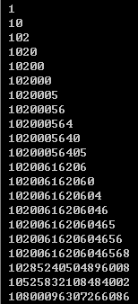
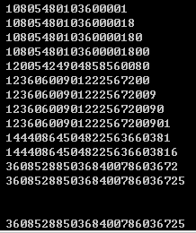
算法的首位A[1]从1开始枚举。以后各位从0开始枚举。所以求解出的满足条件的数据之间只需要比较位数就能确定大小。
n 为当前满足条件的最大数据的位数，当i>=n就认为找到了更大的解，i>n不必解释位数多数据一定大；i=n时，由于尝试是由小到大进行的，位数相等时后来满足条件的数据一定比前面的大。

Slide 112
main( )
{ int A[101],B[101]; int i,j,k,n,r；
A[1]=1;
for(i=2;i<=100;i++) A[i]=0;
n=1; i=1; //n记录最大位数
while(A[1]<=9)
{ if (i>=n)
{ n=i; /转存到数组B中/
for (k=1;k<=n;k++) B[k]=A[k];
}

Slide 113
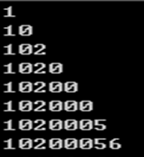
i=i+1;r=0;
for(j=1;j<=i;j++) /检查第i位是否满足条件/
{ r=r*10+A[j];
r=r mod i;
}
if(r<>0) /若不满足条件/
{ A[i]=A[i]+i-r ; /第i位可能的解/
while (A[i]>9 and i>1) /回溯到前一位/
{ A[i]=0; i=i-1; A[i]=A[i]+i; }
}
}
}

Slide 114
算法说明
1)从A[1]=1开始，每增加一位A[i](初值为0)先计算r=(A[1]*10i-1+A[2]*10i-2+……+A[i])，再测试r=r mod i是否为0。
2)r=0表示增加第i位后，满足条件，与原有满足条件的数(存在数组B中)比较，若前者大，则更新后者(数组B)，继续增加下一位。

Slide 115
3)r≠0表示增加i位后不满足整除条件，接下来算法中并不是继续尝试A[i]= A[i]+1，而是继续尝试A[i]= A[i]+i-r，
因为若 A[i]= A[i]+i-r<=9时
(A[1]*10^{i-1}+A[2]*10^{i-2} + … +A[i]-r+i) mod i
肯定为0，这样可减少尝试次数。如：17除5余2，17-2+5肯定能被5整除。

Slide 116
4)同理，当A[i] -r +i>9时,要进位也不能算满足条件。这时，只能将此位恢复初值0且回退到前一位(i=i-1)尝试A[i]= A[i] +i。这正是最后一个while循环所做的工作。
5)当回溯到i=1时，A[1]加1开始尝试首位为2的情况，最后直到将A[1]=9的情况尝试完毕，算法结束。

Slide 117
【例9】流水作业车间调度
n个作业要在由2台机器M1和M2组成的流水线上完成加工。每个作业加工的顺序都是先在M1上加工，然后在M2上加工。
M1和M2加工作业i所需的时间分别为ai和bi。流水作业调度问题要求确定这n个作业的最优加工顺序，使得从第一个作业在机器M1上开始加工，到最后一个作业在机器M2上加工完成所需的时间最少。
作业在机器M1、M2的加工顺序相同。

Slide 118
算法设计
1)问题的解空间是一棵排列树，简单的解决方法就是在搜索排列树的同时，不断更新最优解，最后找到问题的解。
算法框架和例11完全相同，用数组x(初值为1，2，3，……，n)模拟不同的排列，在不同排列下计算各种排列下的加工耗时情况。

Slide 119
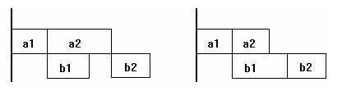
2)机器M1进行顺序加工，其加工f1时间是固定的，f1[i]= f1[i-1]+a[x[i]]。机器M2则有空闲(图5-19(1))或积压(图5-19(2))的情况，总加工时间f2，当机器M2空闲时，f2[i]=f1[i]+ b[x[i]]；当机器M2有积压情况出现时，f2[i]= f2[i-1]+ b[x[i]]。总加工时间就是f2[n]。
图5-19(1)有空闲 图5-19(2)有积压

Slide 120
3)一个最优调度应使机器M1没有空闲时间，且机器M2的空闲时间最少。

Slide 121
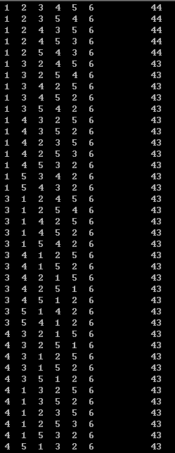

Slide 122
数据结构设计
1)用二维数组job[100][2]存储作业在M1、M2上的加工时间。
2)由于f1在计算中，只需要当前值，所以用变量存储即可；而f2在计算中，还依赖前一个作业的数据，所以有必要用数组存储。

Slide 123
int job[100][2],x[100], bestx[100], n, f1=0, bestf=32767, f2[100]=0;
main( )
{ int i;
input(n);
for(i=1;i<=n;i++)
for(j=1;j<=2;j++)
input(job[i][j]);
for(i=1;i<=n;i++)x[i]=i;
try(1 );
for(i=1;i<=n;i++)print(bestx[i]);
print(bestf);
}

Slide 124
try(int i)
{ int j;
if (i=n+1)
{ for(j=1;j<=n;j++) bestx[j]=x[j];
bestf=f2[i-1];
}
else

Slide 125
for(j=i;j<=n;j++)
{ f1= f1+ job[x[j]][1];
if (f2[i-1]>f1) f2[i]= f2[i-1]+job[x[j]][2];
else f2[i]= f1+job[x[j]][2];
if(f2[i]<bestf)
{ swap(i,j);
try(i+1);
swap(i,j);
}
f1= f1-job[x[j]][1];
}
}

Slide 126
try的另一个解：
try(int i)
{ int j;
if (i=n+1)
{ f1=0;
for(j=1;j<=n;j++)
{ f1= f1+ job[x[j]][1];
if (f2[j-1]>f1) f2[j]= f2[j-1]+job[x[j]][2];
else f2[j]= f1+job[x[j]][2];
}
if(f2[i-1]<bestf)
{ for(j=1;j<=n;j++) bestx[j]=x[j];
bestf=f2[i-1]; }
}

Slide 127
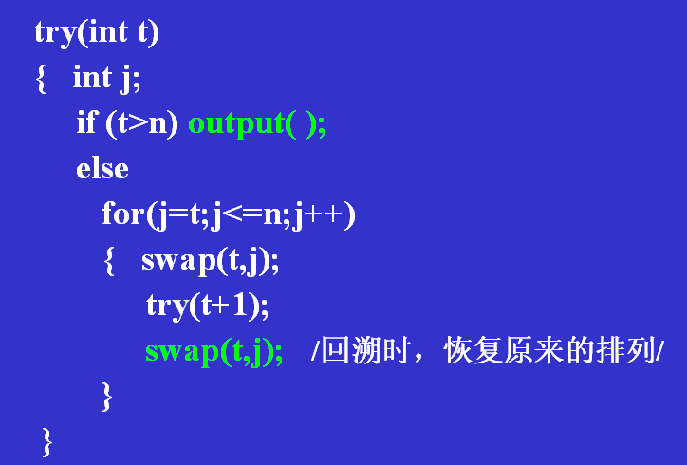
else
{ for(j=i;j<=n;j++)
{ swap(i,j);
try(i+1);
swap(i,j);
}
}
}

Slide 128
解空间为排列树的最优化类问题，都可以依此算法解决。

